Slide 1
<Praćenje troškova>
ak. god 2018./2019.
< grupaprekoveze >

Slide 2
Sadržaj
Opis zadatka
Pregled zahtjeva
Korišteni alati i tehnologije
Arhitektura
Organizacija rada
Iskustva

Slide 3
Opis zadatka
Cilj projekta bio je razviti aplikaciju za praćenje troškova.
Korisnik bi mogao lagano i efikasno pratiti svoje financije.
Postoji li na tržištu sličan programski proizvod?
Postoje raznolike aplikacije sa sličnim funkcionalnostima.

Slide 4
Pregled zahtjeva
Pregled troškova i primanja, stvaranje štednji i zajedničkih štednji
Lagano unošenje i izmjena istih
Pregled statistike i dojava upozorenja o prevelikoj potrošnji
Responzivna web-aplikacija postavljena na server
Mogućnost paralelnog korištenja između više korisnika
Sigurna, intuitivna i efikasna aplikacija

Slide 5
Korišteni alati i tehnologije
Popis svih korištenih alata (za izradu programske podrške, dokumentacije, komunikaciju i upravljanje)
Astah UML, Microsoft Word, Microsoft Powerpoint, Microsoft Teams
Korišteni programski jezici i tehnologije
Backend -> Java Spring Boot, Postgres
Frontend -> HTML, CSS, JavaScript, Thymeleaf, Bootstrap

Slide 6
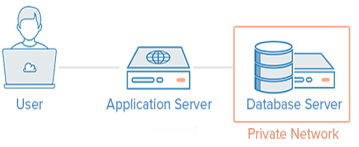
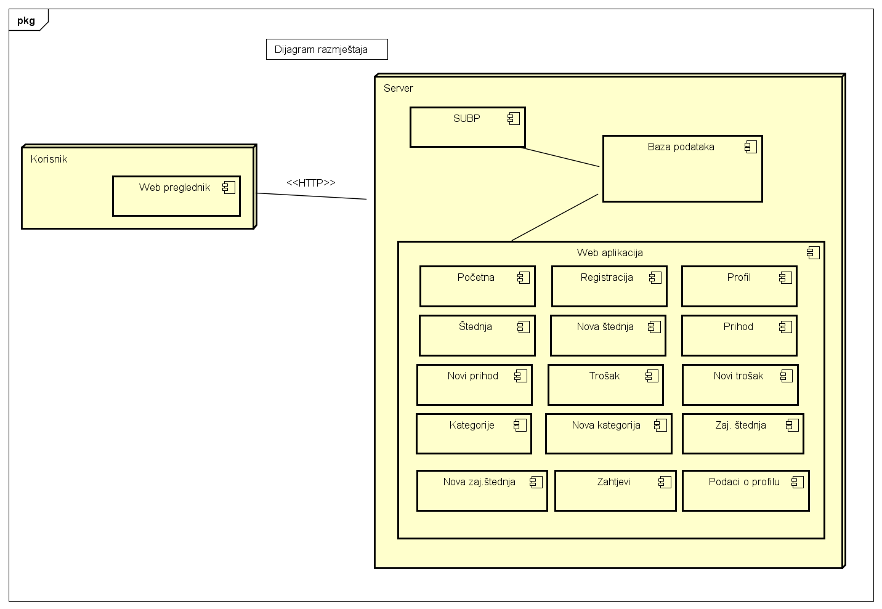
Arhitektura sustava

Slide 7
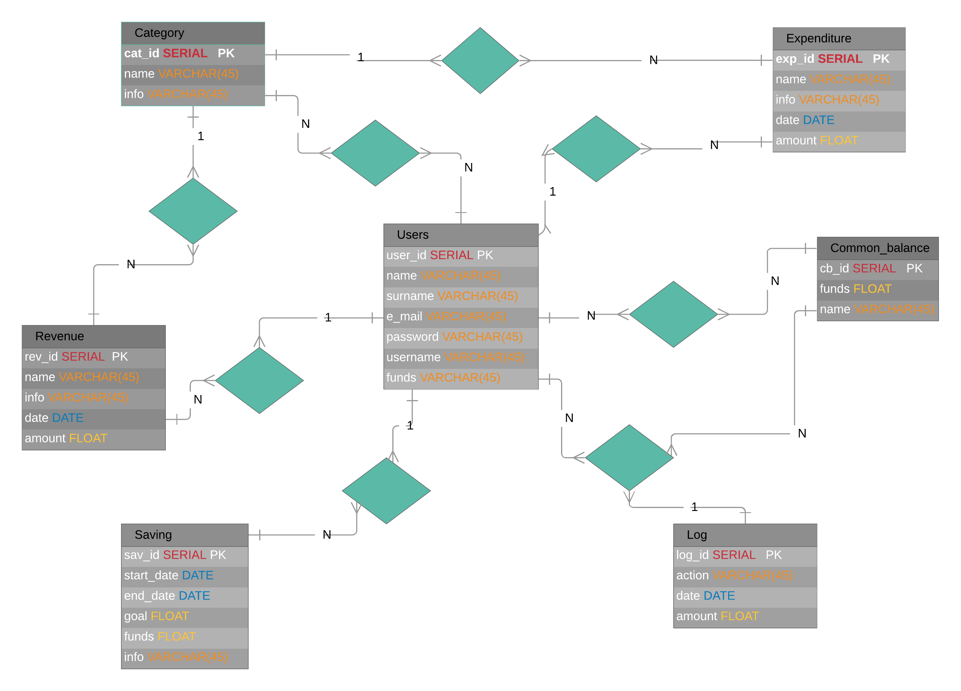
Arhitektura sustava

Slide 8
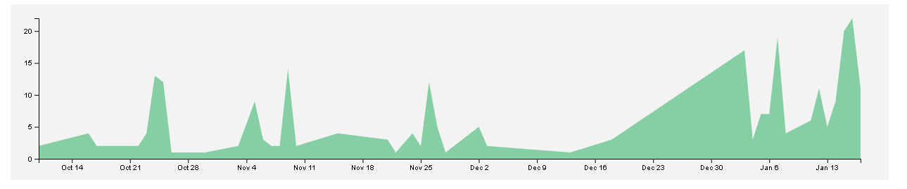
Organizacija rada
Vremenska linija razvoja (specifikacija, implementacija, ispitivanje, dokumentiranje)

Slide 9
Organizacija rada
Raspodjela posla po članovima tima:
Niko Palić – voditelj, upravljanje projektom i kvalitetom, izrada baze podataka, izrada UML dijagrama i dokumentacije
Fabian Leskovec – nadzor dokumentacije, izrada UML dijagrama i dokumentacije
Dominik Marjanović – back-end i arhitektura, izrada UML dijagrama i dokumentacije
Leo Miloš – back-end i arhitektura, izrada UML dijagrama i dokumentacije
Karlo Jagar – front-end, izrada UML dijagrama i dokumentacije
Branimir Pehar – front-end, izrada UML dijagrama i dokumentacije

Slide 10
Iskustva
Što je bilo dobro, a što je moglo bolje
Tim i asistenti su bili kvalitetni
Program je napravljen zadovoljavajuće
Ostali elementi kolegija su predstavljali problem

